Slide 1
Склад атмосфери

Slide 2
План
Рух Землі навколо Сонця та осьовий рух Землі. Наслідки.
Магнітне поле Землі.
Склад та будова атмосфери.
Методи дослідження атмосфери.

Slide 3
1. Рух Землі навколо Сонця та осьовий рух Землі. Наслідки.
Земля рухається навколо Сонця за орбітою, яка мало відрізняється від кола. Ексцентриситет земної орбіти становить 0,017, середній радіус — 149,6 млн км. Сонце знаходиться в одному з фокусів еліпсоїдальної орбіти. Земля наближається до нього в перигелії (найближчій до Сонця точці орбіти) на 147 млн км і віддаляється в афелії (найбільш віддаленій точці) на 152 млн км. У перигелії Земля буває на початку січня, а в афелії — на початку липня. Тому в липні Земля одержує сонячного випромінювання на 3,4 % менше, а в січні — на 3,4 % більше, ніж в середньому щоденно протягом року.
Всю орбіту Земля проходить за 365 діб 6 год. 9,6 с. Середня орбітальна швидкість Землі дорівнює 29,8 км/с. Річний рух Землі навколо Сонця можна спостерігати за безперервною зміною положення Сонця на небі: змінюється полуденна висота Сонця і зсовуються місця його сходу і заходу. Видимий річний шлях Сонця — велике коло на небесній сфері — називається екліптикою.

Slide 4
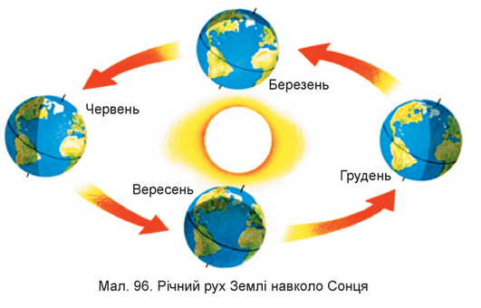

Slide 7
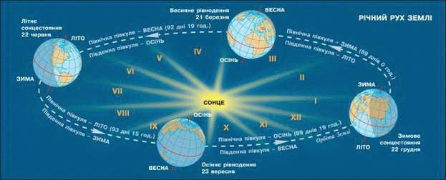
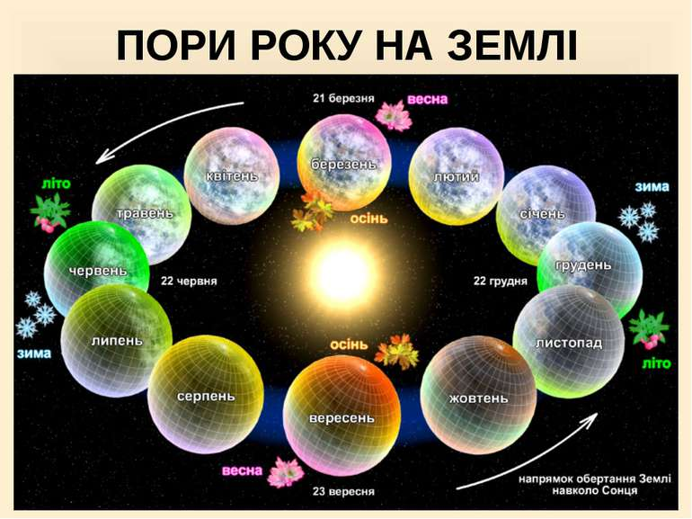

Slide 8
2. Магнітне поле Землі.
Магнітне поле Землі, геомагнітне поле — силове поле, виникнення якого зумовлене джерелами, що знаходяться в земній кулі та навколоземному просторі (магнітосфері та іоносфері). У навколоземному космічному просторі магнітне поле Землі утворює магнітосферу.
Спрощено магнітне поле Землі можна уявити собі як поле магнітного диполя, нахиленого приблизно під кутом 11,5° відносно осі обертання Землі і віддаленого на 300 км від геомагнітного центра Землі.

Slide 9
Розрізняють декілька видів земного магнітного поля:
головне — зумовлене механіко-електромагнітними процесами у зовнішньому шарі ядра Землі;
аномальне — пов'язане головним чином з намагніченістю гірських порід земної кори;
зовнішнє — зумовлене електричними струмами, що існують у навколоземному космічному просторі, та індукованими у мантії Землі; має добре виражений широтний розподіл (більш інтенсивне у приполярних областях і зменшується до екватора).

Slide 10
Напруженість магнітного поля Землі — векторна характеристика, яка визначає величину й напрям магнітного поля в даній точці земної поверхні в даний час, основна його властивість. Позначається зазвичай латинською літерою (H), вимірюється в ерстедах у системі СГСМ і ампер-витках на метр (А·в/м) у системі СІ. Напрям і величину напруженості вимірюютьмагнітометрами.
Магнітна стрілка, шо вільно обертається у будь-якому напрямку, в кожній точці магнітного поля набуває орієнтації, відповідної положенню вектора напруженості (T), який може бути розкладений на 3 проекції:
Меридіональну — магнітний меридіан точки.
Широтну. Кут в горизонтальній площині даної точки між географічним та магнітним меридіанами цієї самої точки називають магнітним схиленням (D). Якщо найближчий до полюса відрізок магнітного меридіана розташований на схід від географічного — схилення східне, або додатне; в іншому випадку воно західне, тобто від'ємне. Лінії на карті, що з'єднують точки з однаковими значеннями магнітного схилення називаються ізогонами.

Slide 11
Вертикальну (радіальну). Кут між горизонтальною площиною та положенням вектора напруженості магнітного поля даної точки — магнітне нахилення(I). Магнітний екватор — лінія, що сполучає точки земної поверхні, в яких вектор напруженості перебуває в горизонтальній площині. Кут нахилу стрілки компаса між ним та магнітними полюсами змінюється в інтервалі 0…90°. Магнітне нахилення позитивне, коли вектор направлений вниз від горизонтальної площини (Північна півкуля), і негативне, коли вектор направлений вгору (Південна півкуля). Лінії на карті, що з'єднують точки з однаковими значеннями магнітного нахилення називають ізоклінами.

Slide 12
3. Склад та будова атмосфери.
Атмосфера - це газова оболонка Землі /від грецького "атмос” -пара/. Вона простягається від поверхні Землі до 20000 км і поступово переходить в міжпланетний простір. За складом атмосфера являє собою фізичну суміш газів, рідин /краплини води/ та твердих речовин /пил, сніг. град/. Основні компоненти, які входять до складу сухого повітря нижньої атмосфери: азот /78,05%/, кисень /20.95%/, аргон /0,93%/, вуглекислий газ /0,03%/ і в незначній кількості - гелій, водень, неон, криптон, ксенон та ін. Крім того, в повітрі може бути від 0 до 4% водяної пари. Основна маса атмосфери /90%/ зосереджена в приземному шарі товщиною 16 км. До висоти 250 км у складі повітря переважають азот і кисень, від 250 до 700 км - атоми кисню, а ще вище - водень і гелій.

Slide 13
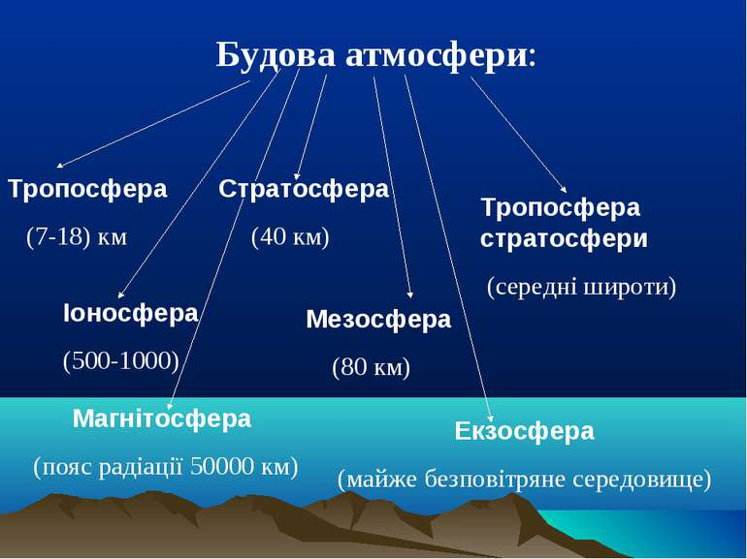

Slide 14
Важливою складовою атмосфери є водяна пара, хоча її загальний вміст не перевищує 3 %. Більша частина пари знаходиться в повітрі до висоти 3000 м. Кількість пари змінюється залежно від температури. У холодному повітрі можуть міститися долі відсотка водяної пари, а в повітрі жарких тропічних областей її кількість може досягти 4 %.

Slide 15
Азот — найпоширеніший газ в атмосфері. Крім того, він є обов'язковою складовою частиною різноманітних органічних сполук. У кругообігу азоту велику роль відіграють специфічні так звані азотфіксуючі групи мікроорганізмів. Азот — один з найважливіших елементів живлення рослин, який в значній мірі зумовлює їх продуктивність.
Тропосфера — нижній і найщільніший шар атмосфери. У цьому шарі, який безпосередньо прилягає до Землі, зосереджено близько 80 % усієї маси повітря. Над полюсами його товщина дорівнює 8 км, над екватором —16 км, в середньому — 11 км. Такий неоднаковий розподіл товщини зумовлений термічними особливостями різних широт та обертанням Землі навколо вісі.

Slide 17


Slide 18
4. Методи дослідження атмосфери
Атмосфера - це об'єкт вивчення метеорології, кліматології, аерономії, синоптичної метеорології.
Метеорологія - це наука про фізичні явища і процеси в атмосфері, їх взаємодію з земною поверхнею та космічним середовищем /грец. “метеор” -небесне явище, грец. “логос”-вивчення, пізнання/.
Кліматологія - наука про клімат, тобто сукупність атмосферних умов, притаманних тому чи іншому району залежно від його географічних факторів. Це географічна наука, а метеорологія належить до геофізичних наук
Аерономія - це вивчення процесів у високих шарах атмосфери або фізика верхньої атмосфери.

Slide 19
Синоптична метеорологія вивчає закономірності формування і змін . погоди на великих територіях і методи завбачення погоди. Погода - це стан атмосфери біля земної поверхні та прилеглих більш високих шарів. Вона характеризується такими метеорологічними показниками, як температура повітря, хмарність, атмосферні опади, вітер, тиск, вологість повітря, тощо.
В атмосфері відбуваються кліматичні процеси - теплообіг, вологообіг і атмосферна циркуляція, які розглядаються в даному розділі далі.
Для вивчення атмосферних процесів і явищ проводять спостереження та виміри. Зібрані матеріали узагальнюють і аналізують для виявлення закономірностей розвитку атмосферних процесів, які використовуються для розв'язання практичних задач, найважливішою з яких є передбачення погоди.

Slide 20
Методи дослідження в метеорології поступово вдосконалювались. На початку переважали візуальні спостереження та епізодичні вимірювання деяких величин біля земної поверхні.
У ХУП ст. винайдені перші метеорологічні прилади /Галілеєм та його учнями/. Інструментальні спостереження почалися з кінця ХУП і початку ХУШ століть в деяких пунктах Європи і на морських маршрутах.
З приватної ініціативи в другій половині ХУШ ст. була організована міжнародна сітка метеорологічних станцій в Європі. Результати її спостережень за 12 років були опубліковані.

Slide 21
У XIX ст. виникають перші державні сітки станцій. Г.В.Брандес складає в Німеччині перші синоптичні карти, а О.Гумбольдт закладає основи кліматології. Після винаходу телеграфу в 50—х роках розвивається синоптичний метод досліджень і виникає служба погоди та синоптична метеорологія. Це дало можливість вивчати процеси великого масштабу з урахуванням впливу різних фізико географічних умов. Організовуються перші метеорологічні інститути, розвивається динамічна метеорологія, яка використовує закони гідромеханіки і термодинаміки при дослідженнях атмосферних процесів.
У XX ст. починається дослідження атмосфери за допомогою радіозондів, літаків, аеростатів, ракет, штучних супутників Землі та різноманітних радіотехнічних засобів.

Slide 22
При ООН існує Всесвітня метеорологічна організація з Всесвітньою службою погоди, яка має три світових метеорологічних центри - Москва, Вашингтон та Мельбурн. Вона розробляє програми досліджень глобальних атмосферних процесів, в яких беруть участь різні країни. Нині проведено велику кількість комплексних досліджень зусиллями багатьох країн. Це міжнародні проекти: ПДГАП - програма досліджень глобальних атмосферних процесів. МОНЕКС - Мусонна підпрограма, ПОЛЕКС - Полярний експеримент, ТРОПЕКС - Тропічний експеримент та ін.

Slide 23
На наземних метеостанцію всього світу проводять синхронні спостереження через кожні 3 години за єдиним грінвицьким часом. Результати передаються по телефону, телеграфу чи радіозв'язку в центри служби погоди для складання синоптичних карт.
На метеостанціях основного типу спостерігаються наступні метеоелементи: температура повітря на висоті 2 м над земною поверхнею, атмосферний тиск; вологість повітря /пружність водяної пари і відносна вологість/; вітер на висоті 10—12 м /швидкість і напрям/; хмарність /ступінь покриття неба, типи хмар, висота, швидкість і напрям руху/; кількість опадів та їх типи; наявність та інтенсивність туманів та опадів, які утворюються на земній поверхні /роса, іней, ожеледиця тощо/; горизонтальна видимість.

